Slide 1
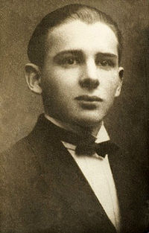
Богдан-Ігор Антонич
Життя звабливе і прекрасне
в одній хвилині пережить…

Slide 2

Богдан-Ігор Антонич народився на Лемківщині 5 жовтня 1909 року в родині священика. Його рідне село Новиця тепер на території Польщі. Справжнє прізвище батька було Кіт, яке родина змінила перед народженням єдиного сина.

Slide 3

Початкову освіту майбутній поет здобував під наглядом приватної вчительки
Упродовж 1920–1928 навчався у гімназії гуманітарного типу імені Королеви Софії у Сяноку. «На цілу Лемківщину це була одинока гімназія, де вчили також і української мови» (М. Кудлик, однокласник Антонича). З першого і до останнього класу Антонич відзначався як найкращий учень.

Slide 4


Протягом 1928–1933 Антонич — студент Львівського університету Яна Казимира, де навчався на філософському факультеті (спеціальність — польська філологія).

Slide 5

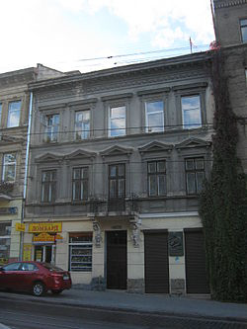
Ще під час навчання в університеті Антонич пристрасно включився в літературне та громадське життя столиці Західної України, був членом гуртка студентів-україністів при Науковій секції Товариства прихильників освіти, наполегливо почав вивчати нюанси української мови
Будинок у Львові, де Антонич мешкав із 1928 до 1937 рр

Slide 6
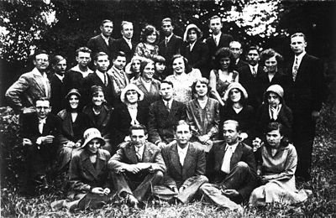
Перший свій вірш поет опублікував 1931 року у пластовому журналі «Вогні». Потім він розміщував поезії у багатьох періодичних виданнях. Незважаючи на велику поетичну творчість і важкий процес засвоєння літературної мови, поет все-таки знаходив час на працю в інших жанрах та на публіцистику. Він виступав з доповідями про українську та чужу літератури; робив переклади; писав рецензії; публікував сатиричні фейлетони та пародії, в яких виявив гостру дотепність. Вів літературну хроніку у часописі «Дажбог».
Гурток студентів-україністів у Львові, червень 1931 р. 2 ряд знизу, перший зліва— Б. І. Антонич.

Slide 7

У 1931 році виходить перша книжка Антонича «Привітання життя», яка привернула до нього увагу львівської літературної громадськості. Майже одночасно з «Привітанням життя» поет готував збірку релігійної лірики під заголовком «Велика гармонія».

Slide 8


Крім того, він випробовував свої сили у прозі та драматургії. Залишилася незакінчена новела «Три мандоліни» та великий фрагмент повісті, що мала називатися «На другому березі». Він склав лібрето до опери «Довбуш», що її мав написати Антін Рудницький.

Slide 9

За чотири роки (1933-1937) Антонич написав ще три книжки, але тільки одна з них, «Книга Лева», вийшла за його життя, 1936 року. Дві інші – «Зелена Євангелія» і «Ротації» – посмертні видання, датовані 1937 роком.

Slide 10
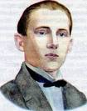
Закінчення університету збіглося в Антонича з видатною подією в його житті - виходом у світ другої збірки «Три перстені». Ця книжка поставила Антонича в перший ряд західноукраїнських письменників. У ній були вже всі малярські відкриття, філософські розгалуження, блискучі мовні перемоги його поезії. Простота «Трьох перстенів» співвідноситься з образною ускладненістю деяких інших його творів, як промінь сонця з променями прожекторів у тумані.

Slide 11
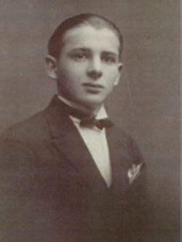
Антонич був неодружений. Неподілена туга молодості відіграє неабияку роль у зростанні напруги письменницького слова. Так було і в цього самітника, що з усіх жіночих примх знав тільки буркотливість своєї старомодної тети, в якої мусив мешкати.
На цей час припадає робота Антонича над оперною драмою «Довбуш», над мистецтвознавчими, теоретичними статтями, над романом «На тому березі», який, на жаль, так і не був закінчений.

Slide 12
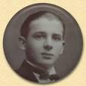
б липня 1937 року Антонич помер. Він захворів на апендицит і після вдалої операції вже мав намір виписуватися з лікарні додому. Але тут же друга важка недуга - запалення легенів - підкосила його навіки

Slide 13
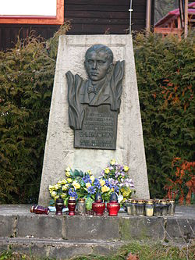
Поет похований на Янівському цвинтарі у Львові. На його могилі стоїть скульптура відомої майстрині Феодосії Бриж, твір, який є відбитком життєствердної філософії співця «млосної зелені» й «полум'яної блакиті».

